Slide 1

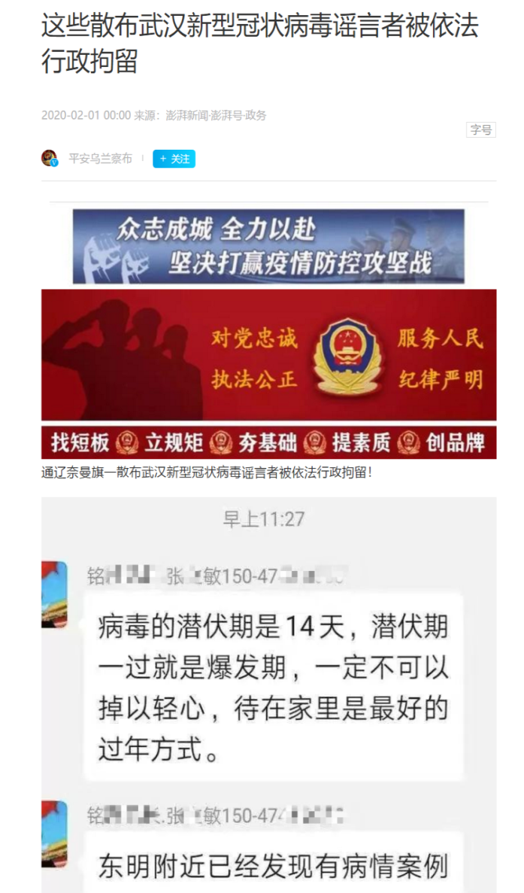
有了网络，你可能帅不过15天☹
做网络良民：
不要使劲嘚瑟成笑话
不要为所欲为做老大
不要肆意“讨伐”学公知
不要造谣传谣被人骂
切记道德与律法
切记做人不能太CNN
…….

Slide 2
作为新时代大学生：
1.高尚的情操
2.严格的自律
3.正义的使者
做网络、国家和人民的守护神，而不是相反
互联网负面影响：
传播计算机病毒
窃取国家机密
盗窃银行或储户的钱财
网上诈骗
散布谣言、不良信息
沉溺于网络游戏
加强对互联网的管理至关重要！

Slide 3
本课程教材
理论课程教材
杜庆伟等《计算机网络》
清华大学出版社，2024.1
实践课程教材
杜庆伟等《基于Socket的计算机网络实验》
清华大学出版社，2023.1

Slide 4

人生若只如初见 其实网络不好学
南京航空航天大学

Slide 5
Outline
1.1 计算机网络和互联网
1.1.1 基本概念——计算机网络的概念
1.1.2 计算机网络的分类
1.2 计算机网络的性能指标

Slide 6
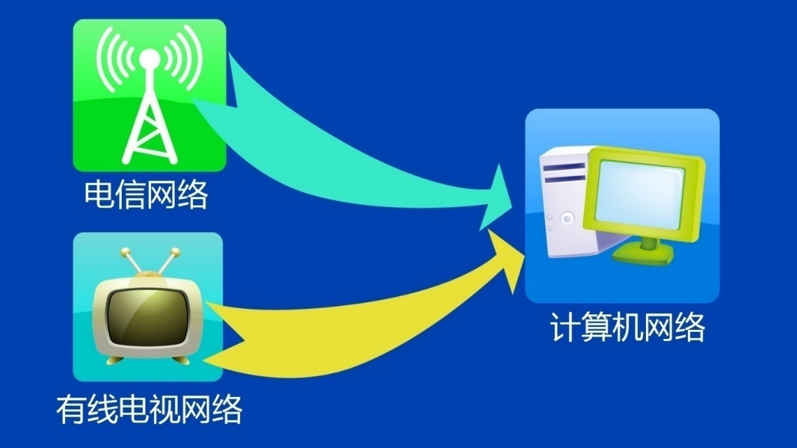
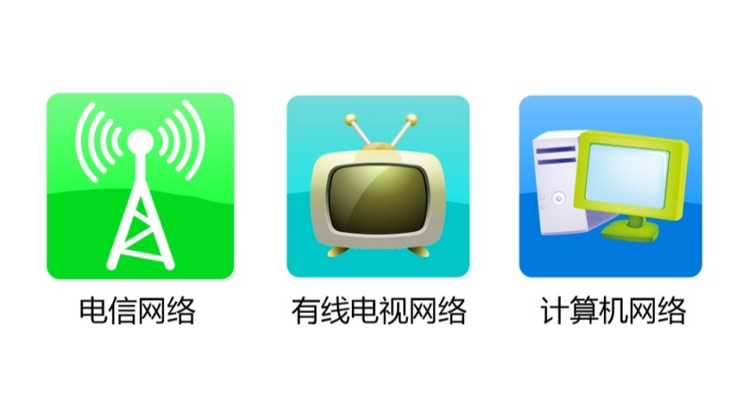

计算机网络
通信领域三大支柱
电信网络
有线电视网络
计算机网络
自从世界上第一个计算机网络（ARPANET）诞生以来，计算机网络发展迅猛
三网相互融合，并不约而同地以计算机网络技术作为主干
计算机网络是现代信息革命的产物，推动了各行各业众多技术的发展
电信网络
有线电视网络

Slide 7
Outline
1.1 计算机网络和互联网
1.1.1 基本概念——计算机网络的概念
1.1.2 计算机网络的分类
1.2 计算机网络的性能指标

Slide 8

1. 计算机网络的概念
主流定义
计算机网络主要是由一些通用的、可编程的硬件互连而成的，能够用来传送多种不同类型的数据，并能支持广泛和日益增长的各种应用业务
简单说就是互连的计算结点的集合
互连是网络思想的精髓
链路
结点
结点
结点
简单的计算机网络

Slide 9
到目前为止已经出现了很多网络的产品
大江东去浪淘尽
最常用的有线的以太网、无线的WiFi网等
称这种网络为物理网络

Slide 10
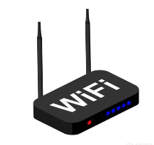
2. 互联网的概念
若干网络互连后，就可以称为一个互连的网络（internet）了

Slide 11
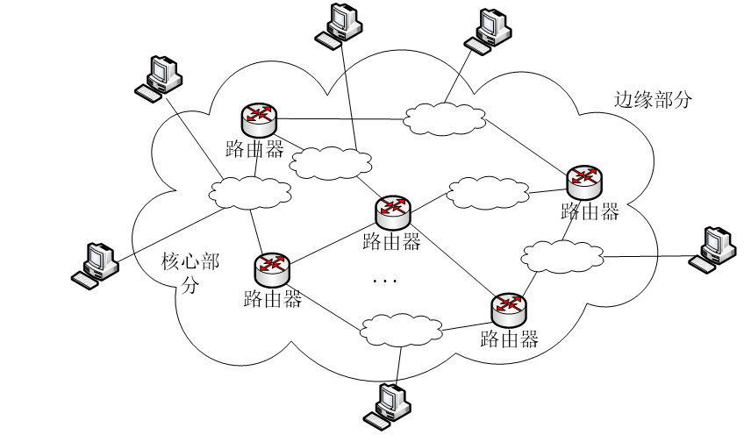
互联网是互连的网络的一个特例，特指全球最大的因特网（Internet）
互联网是把很多种物理网络联系起来而形成的一个大的虚拟网络
常常使用一朵云表示一个物理网络

Slide 12
避免误区
平时上网都说上互联网，于是认为所谓的网络就是互联网
各种物理网络提供了具体的数据通信
产品开发商根据规范和标准开发了网络互连的设备进行各个网络的互连
互联网的本质是网络的网络（network of networks），是一个虚拟的网络

Slide 13
互联网上的通信往往需要经过多个物理网络的传输，网络之间使用互连的设备进行交接
类比：中华豪横交通公司的业务
使用多种交通网络（飞机、铁路、公交车等）
安排好各种交通及其中转
实现长途旅行
互联网必须重新定义一套统一的地址
方便在互连各种物理网络时进行统一的管理
互联网采用的地址是IP地址
豪横公司为我们服务时，需要使用一个全国统一的地名

Slide 14
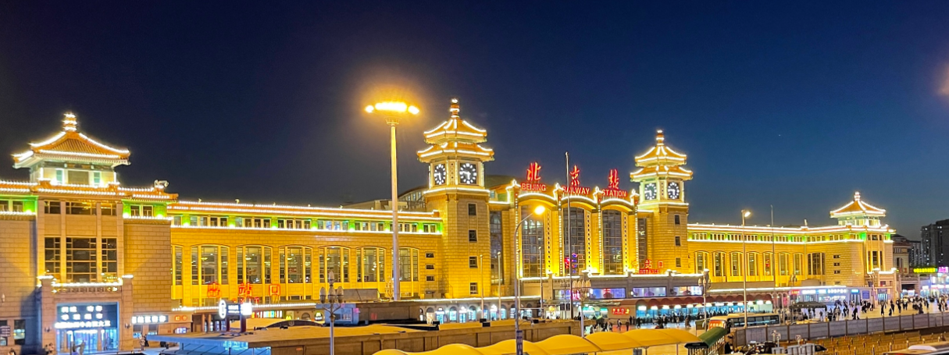
3.引入路由器
网络互连是利用一个专用的设备——路由器（router）
不能只想到WiFi的路由器
路由器就犹如火车站
切换火车轨道
转乘地铁、公交车

Slide 15
4. 计算机网络的构成
硬件实体分为两类
结点（node）
链路（link）
结点
直接面对用户的结点，端系统，网络的边缘部分，应该通用可编程——个人的居住小区、旅游景区等
辅助网络完成数据通信的结点，路由器——豪横公司的中转站
链路的作用是用来传递信息
如同高铁的轨道
按照传输介质的不同可以分为两类：有线链路和无线链路
路由器及路由器之间连接的链路所组成的部分称为网络的核心部分

Slide 16
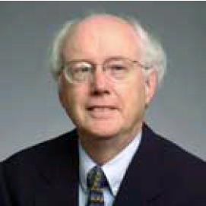
网络的边缘部分直接面对用户，实现资源共享，这些主机所面临的业务正在不断蓬勃发展，不断智能化并推陈出新，结点计算能力也不断提升
而核心部分是为边缘部分提供服务的（提供连通性），属于基础设施，就像连接城市的高速公路一样，为了支持通信能力的快速提升，应该越简单越好
David D. Clark很早提出的一个原则
边缘智能，核心简单

Slide 17
5. 计算机网络的功能
共享资源：通过网络把世界各个地区的资源联系在一起，实现资源的共享
协同/并行计算：可以将一个比较大的问题/任务分解为若干个子问题/任务，分散到网络中不同的计算机上进行处理计算
方便通信和交流：分布在不同地区的计算机系统通过网络及时、高速地传递各种信息
提高系统可靠性：通过网络可以把硬件或信息配置成互相备份的关系，当一部分故障时，其他部分可以自动接替其任务

Slide 18
Outline
1.1 计算机网络和互联网
1.1.1 基本概念——计算机网络的概念
1.1.2 计算机网络的分类——不急着全搞懂，慢慢品
1.2 计算机网络的性能指标

Slide 19
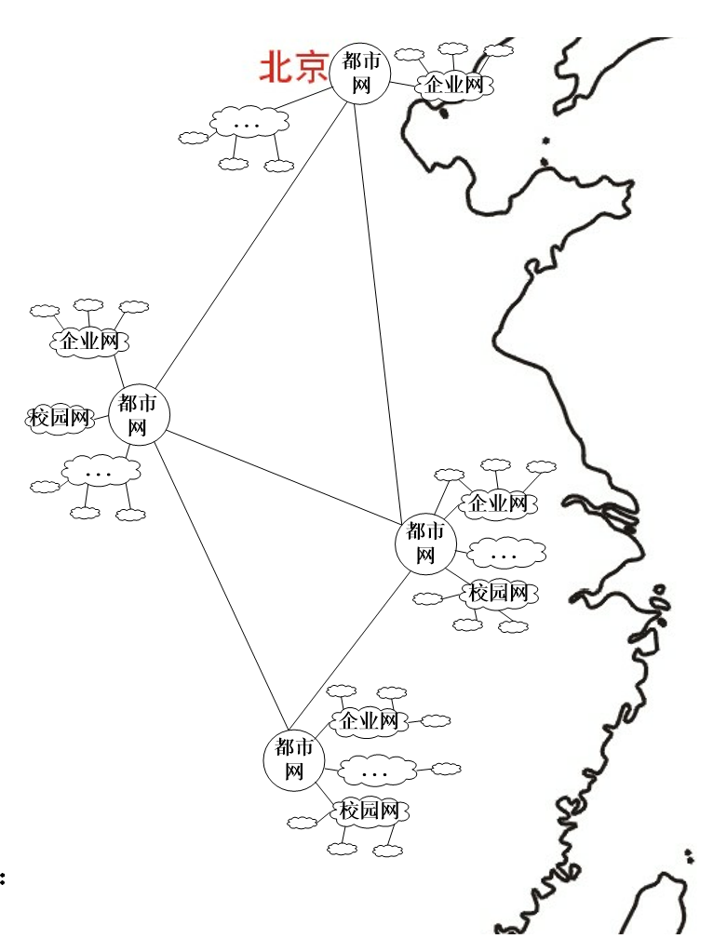
按网络覆盖范围
广域网
城域网
接入网
局域网等

Slide 20
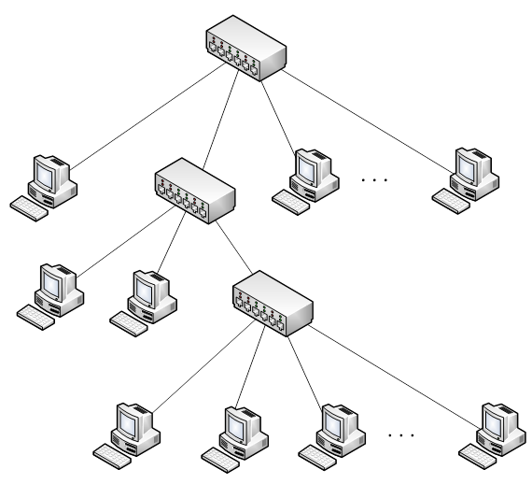
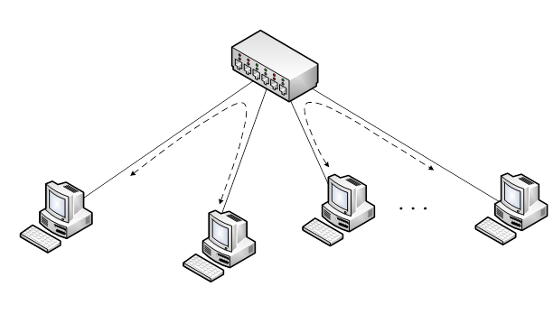
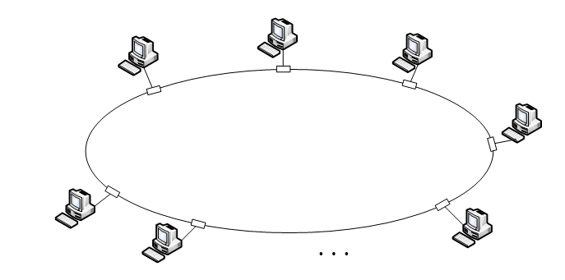
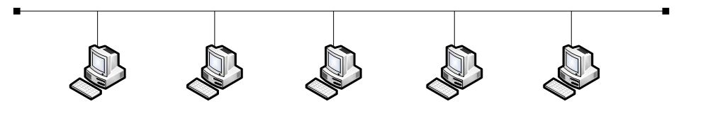
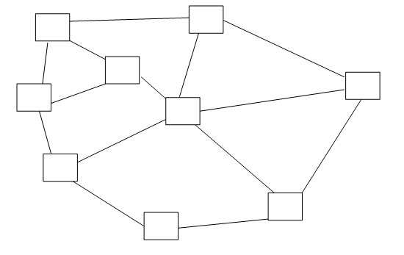
按拓扑结构分为
总线型
环型
星型
树型
网状等

Slide 21
按工作机制（交换方式）
电路交换
报文交互
分组交换
按照使用者
公用网
专用网

Slide 22
Outline
1.1 计算机网络和互联网
1.2 计算机网络的性能指标
1.2.1 速率
1.2.2 带宽
1.2.3 时延
1.2.4 其他指标

Slide 23
预备概念
信号是在传输介质上传输、用来代表信息的物理量，
如电信号可以通过幅度、频率、相位的变化来表示不同的信息
信号可以分为数字信号和模拟信号。
信道是信号传输的通道，是一个广义的说法。

Slide 24
Outline
1.1 计算机网络和互联网
1.2 计算机网络的性能指标
1.2.1 速率
1.2.2 带宽
1.2.3 时延
1.2.4 其他指标

Slide 25
数据的传送速率简称速率，也称为数据率或比特率
是计算机网络中最重要的一个性能指标
速率的单位有bit/s（可简写为bps），kbit/s（切记不是Kbit/s）、Mbit/s、 Gbit/s、Tbit/s等
这些单位之间的进制是10³（1000）
1 kbit/s =1000bit/s
1 Mbit/s=1000kbit/s
1 Gbit/s=1000Mbit/s等。
注意：计算机内部的信息单位是字节（8比特，简写为B），进制是2¹⁰（1024）。例如1KB=2¹⁰B。

Slide 26
Outline
1.1 计算机网络和互联网
1.2 计算机网络的性能指标
1.2.1 速率
1.2.2 带宽
1.2.3 时延
1.2.4 其他指标

Slide 27
有两种不同的意义
在传统的通信领域，指可以有效发送信号的频带宽度
单位是赫兹Hz（或千赫、兆赫、吉赫等）
例如我们平时话音信号的带宽通常为300～3400Hz。
在计算机网络中，表示传送数据的能力
在单位时间内所能通过的最高数据率。
其基本单位是bit/s，
往往是指额定速率或标称速率，而非实际运行速率。

Slide 28
避免一个误区
对于一个链路的带宽大，人们常说“网速快”
这个快不是信号在链路上跑得快
就如同高速公路
带宽大的链路
A
B
带宽小的链路
A
B
×

Slide 29
对于一个链路的带宽大，人们常说“网速快”
发送方单位时间内可发送更多的数据，接收方可接收更多的数据
就如同高速公路
带宽大的链路
A
B
带宽小的链路
A
B

Slide 30
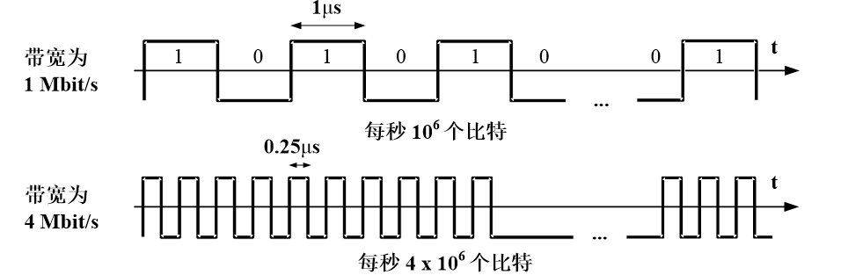
一个具有更大带宽的信道，每秒可以将更多的比特从计算机注入到信道
意味着在时间轴上信号的密度更大，宽度随带宽的增大而变窄

Slide 31
Outline
1.1 计算机网络和互联网
1.2 计算机网络的性能指标
1.2.1 速率
1.2.2 带宽
1.2.3 时延
1.2.4 其他指标

Slide 32
时延（delay或 latency）是指数据从网络（或链路）的一端传送到另一端所需的时间，也称为延迟
一般由以下几个部分组成
发送时延
传播时延
处理时延
排队时延

Slide 33
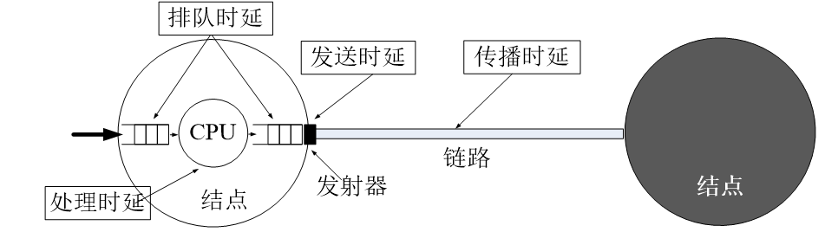
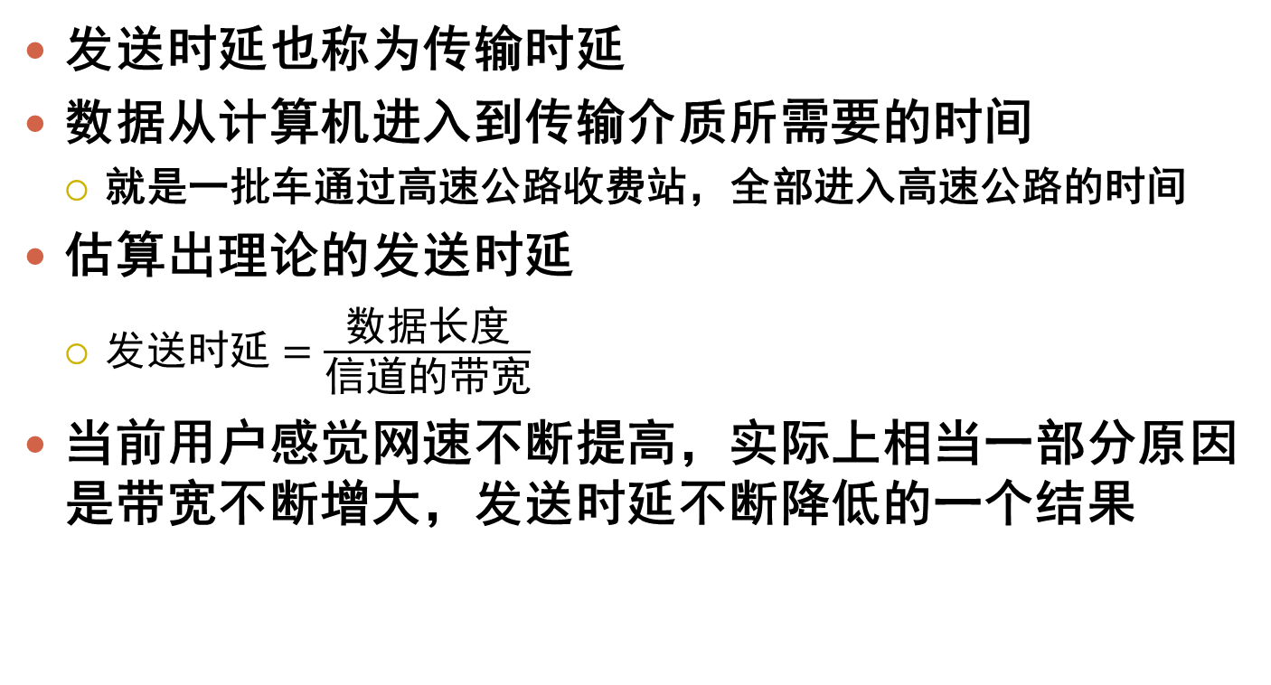
1．发送时延
发送时延也称为传输时延
数据从计算机进入到传输介质所需要的时间
就是一批车通过高速公路收费站，全部进入高速公路的时间
估算出理论的发送时延
$发送时延=\frac{数据长度}{信道的带宽}$
当前用户感觉网速不断提高，实际上相当一部分原因是带宽不断增大，发送时延不断降低的一个结果

Slide 34
再次强调，数据长度的进制和发送速率的进制是不同的
数据长度是2进制，如2²⁰字节
发送速率是10进制，如10⁶bit/s
计算时题目常指出忽略进制的不同，但1字节包含8比特还是要注意的

Slide 35
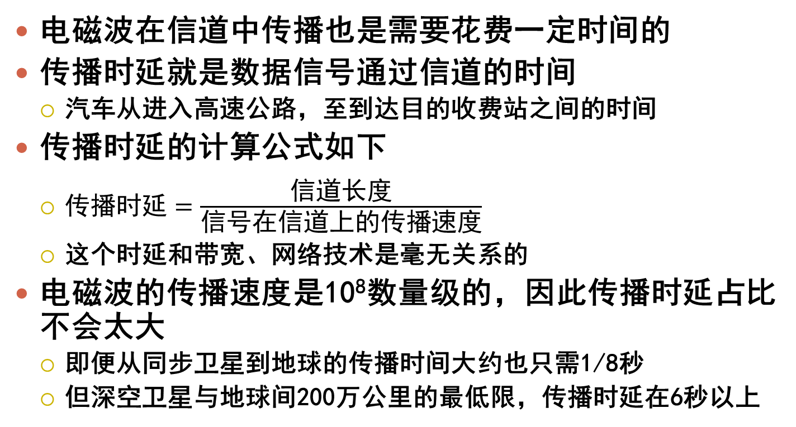
2．传播时延
电磁波在信道中传播也是需要花费一定时间的
传播时延就是数据信号通过信道的时间
汽车从进入高速公路，至到达目的收费站之间的时间
传播时延的计算公式如下
$传播时延=\frac{信道长度}{信号在信道上的传播速度}$
这个时延和带宽、网络技术是毫无关系的
电磁波的传播速度是10⁸数量级的，因此传播时延占比不会太大
即便从同步卫星到地球的传播时间大约也只需1/8秒
但深空卫星与地球间200万公里的最低限，传播时延在6秒以上

Slide 36
3．处理时延
处理时延是结点在处理该数据（例如分析数据首部、提取用户业务数据、差错检验、查表寻找下一步方向等）而花费的时间
这个时延和结点的CPU处理速度、读缓存速度、查找路由算法、差错检验算法，甚至数据首部的复杂程度等息息相关

Slide 37
4．排队时延
一个数据到达一个结点，都是先进入一个队列进行排队等待后续处理
高速公路收费站前的排队等候过程
排队时延是数据在结点输入队列中排队等待处理，在结点输出队列中排队等待发送所经历的时延
排队时延的长短往往和网络中当时的数据通信量、CPU处理速度、缓存写速度、以及排队算法等息息相关

Slide 38
Outline
1.1 计算机网络和互联网
1.2 计算机网络的性能指标
1.2.1 速率
1.2.2 带宽
1.2.3 时延
1.2.4 其他指标

Slide 39
1. 吞吐量
吞吐量表示在单位时间内通过某个网络的数据量。用来衡量网络在单位时间内传输数据的能力。
网络的带宽是吞吐量的一个重要限制，网络中最小带宽的链路容易形成网络流量的瓶颈
其带宽越大，网络的吞吐量越大
一般来说，应该尽量消除骨干网处的瓶颈
吞吐量实际上还经常会受到网络运营情况的影响
如果网络中的相关算法不合理，或者网络管理不善，带宽即便很高，吞吐量也无法得到有效的提高。

Slide 40
2. 时延带宽积
时延带宽积是另一个很有用的度量
定义为传播时延×带宽
发送方连续发送数据的情况下，在数据即将到达终点前，链路上能够容纳多少比特
又被称为以比特为单位的链路长度

Slide 41
3. 往返时间
往返时间RTT（Round-Trip Time）也是一个重要的性能指标
在许多情况下需要知道双方交互一次所需的时间

